Slide 1
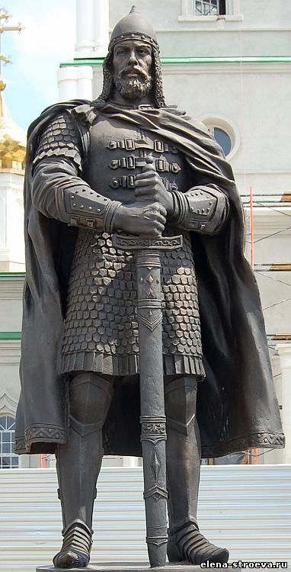
Alexander Newski –
russischer Nationalheld
und Heiliger

Slide 2
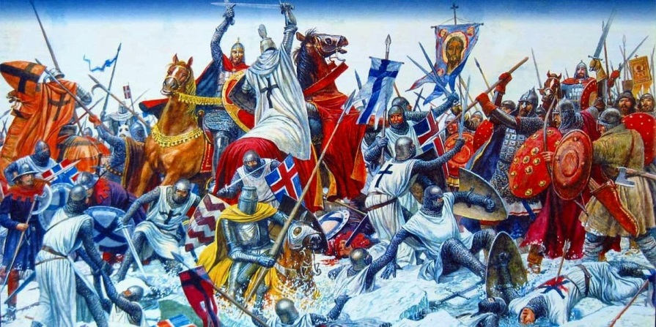
In dieser Schlacht vernichtete ein russisches Heer unter Führung des Nowgoroder Fürsten Alexander Newski eine Streitmacht des Deutschen Ordens.
Die Schlacht auf dem Peipussee, auch Schlacht auf dem Eis oder Eisschlacht genannt, fand am 5. April 1242 statt.

Slide 3
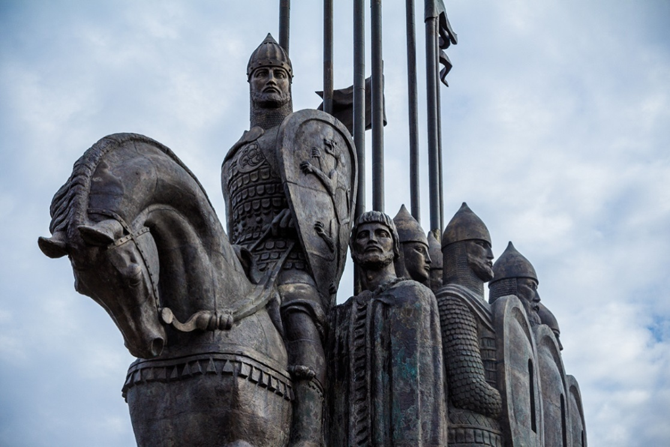
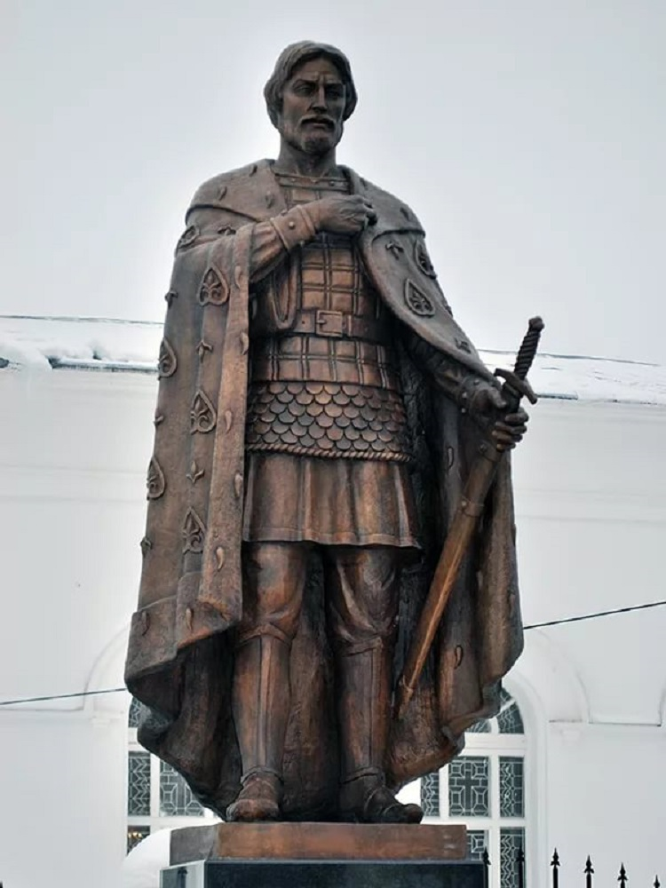
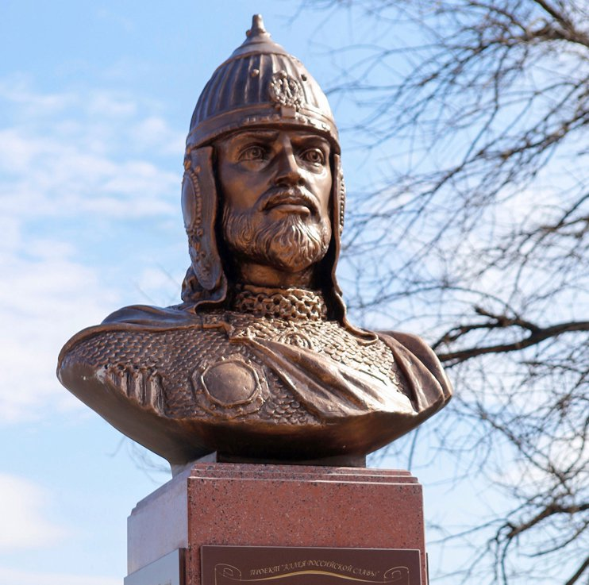

Slide 4
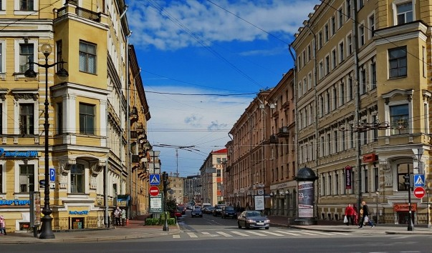

Slide 5
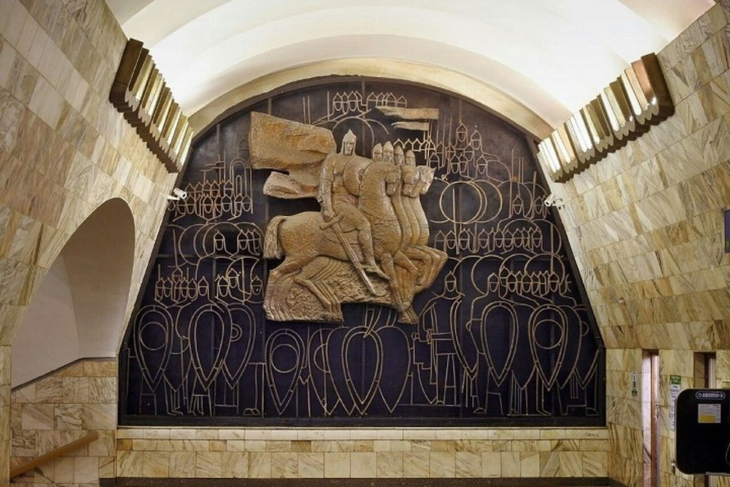
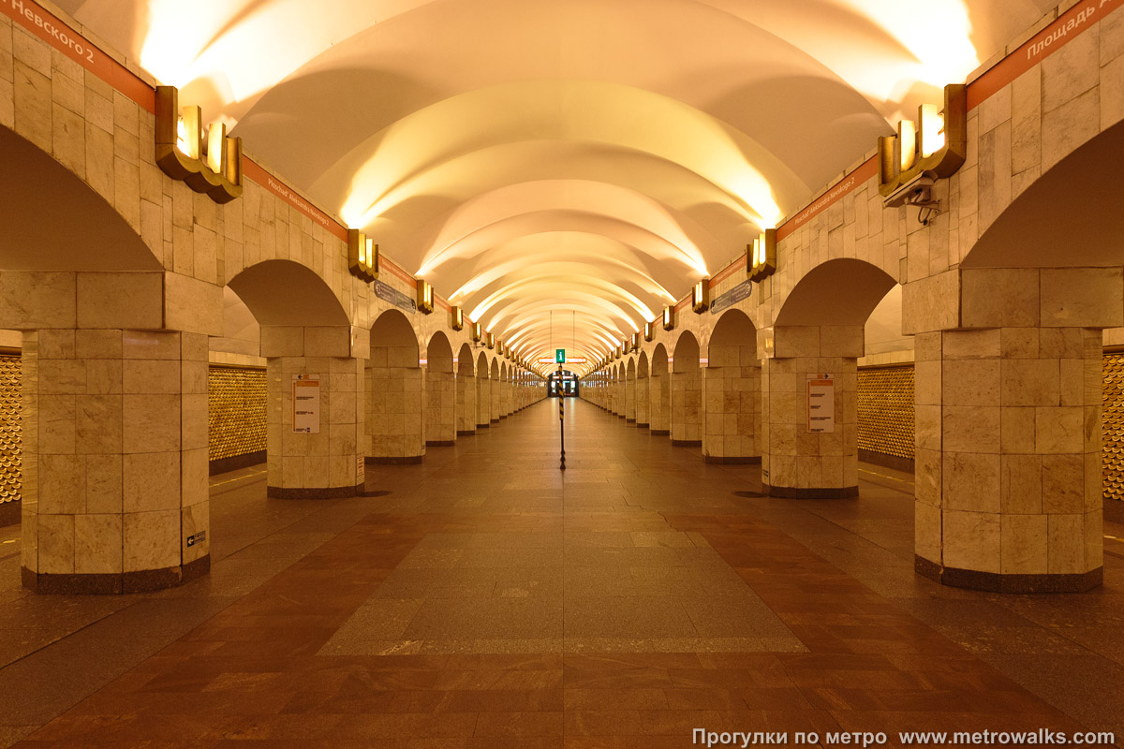

Slide 6
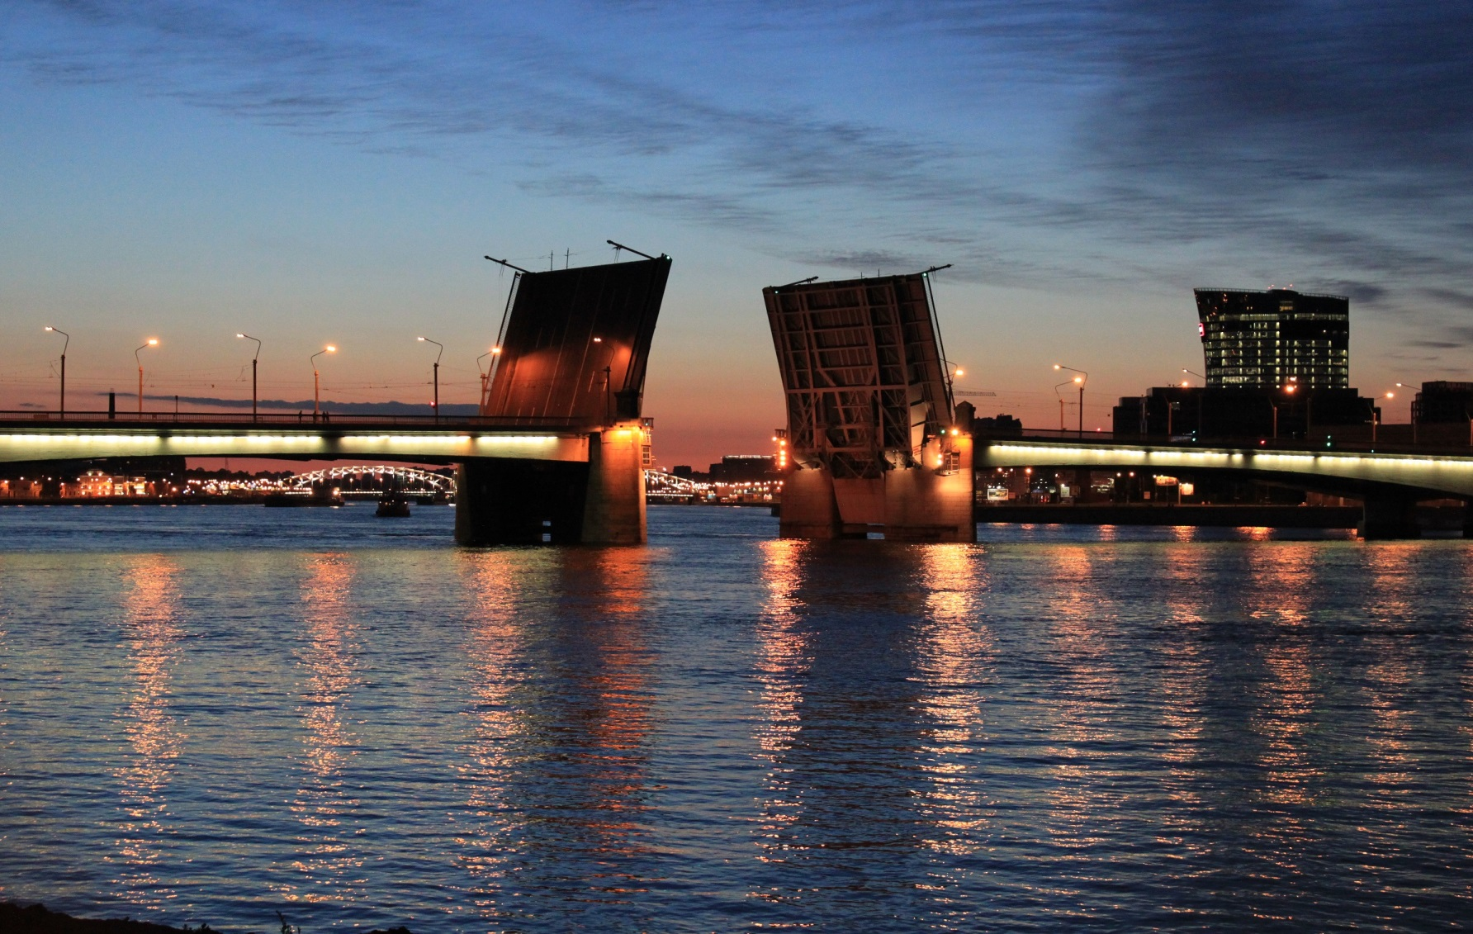

Slide 7
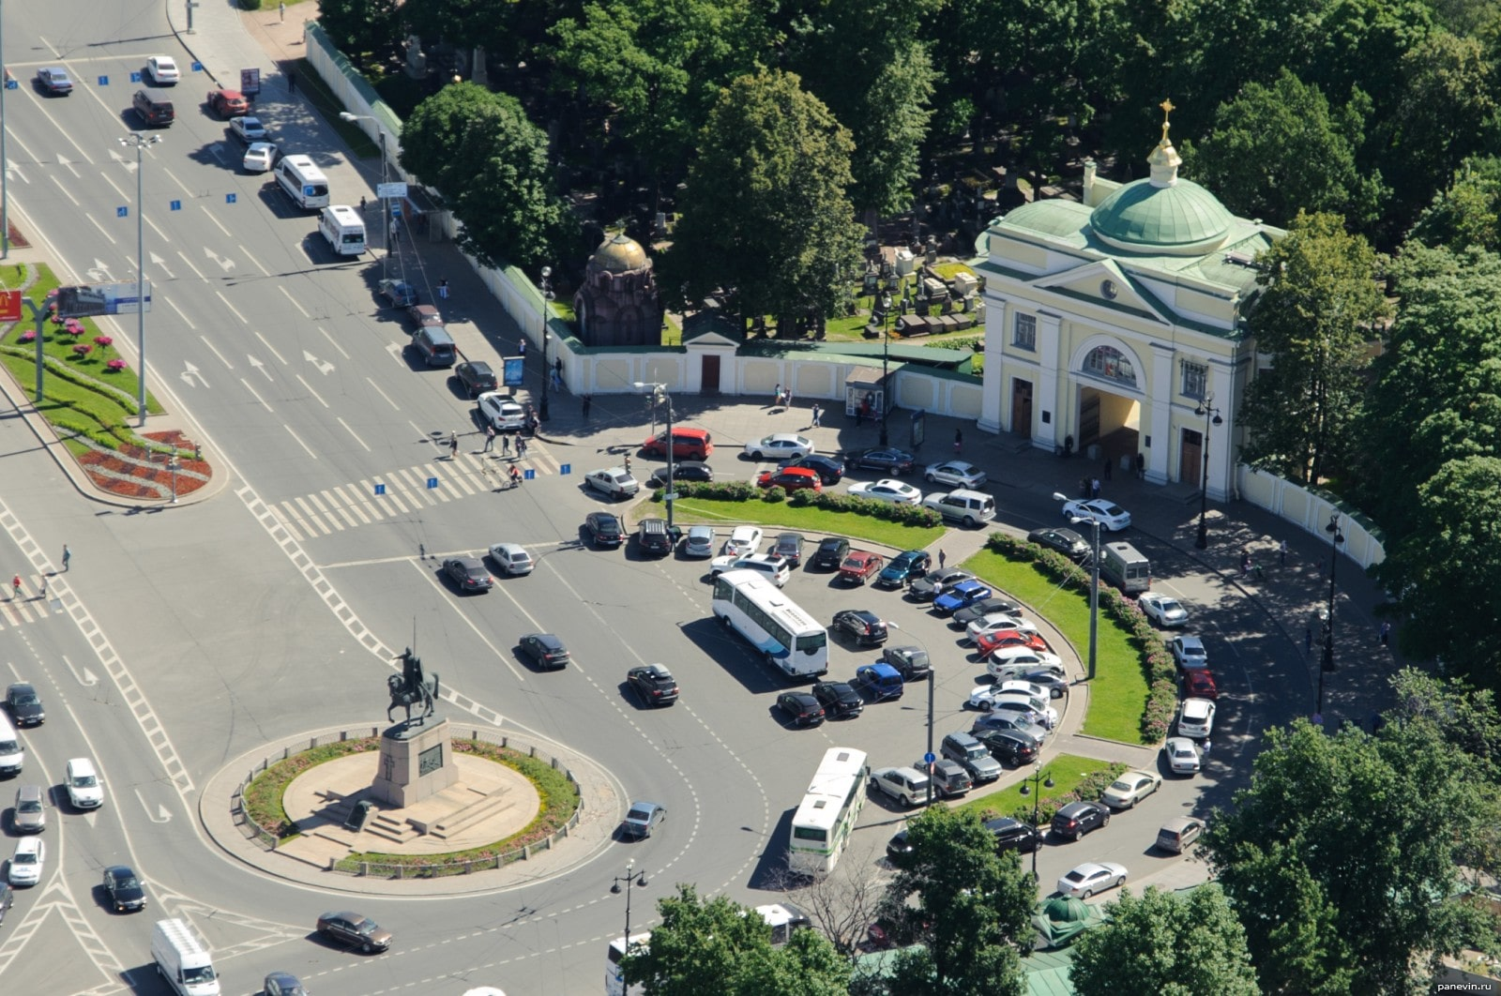
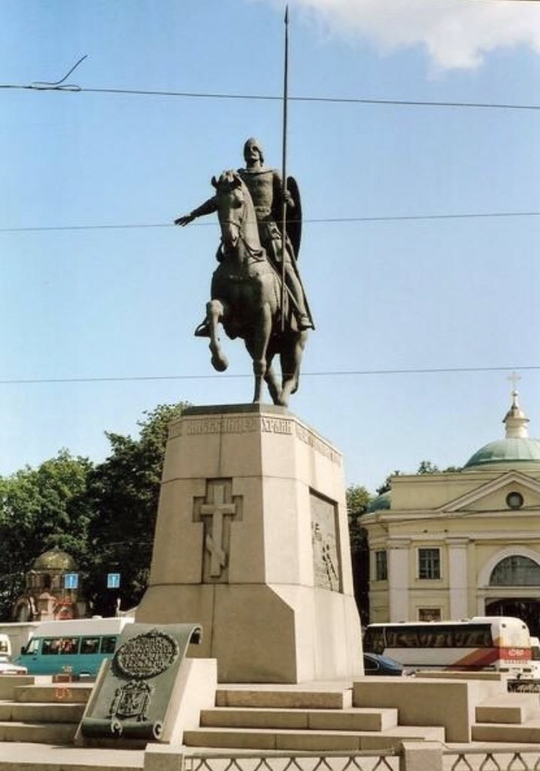

Slide 8
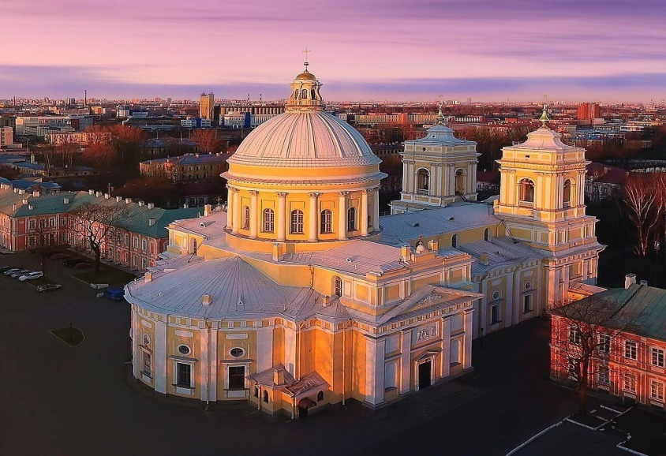
Das Alexander-Newski-Kloster
Das Kloster ist seit vielen Jahrhunderten eines der wichtigsten religiösen Zentren in Russland.

Slide 9
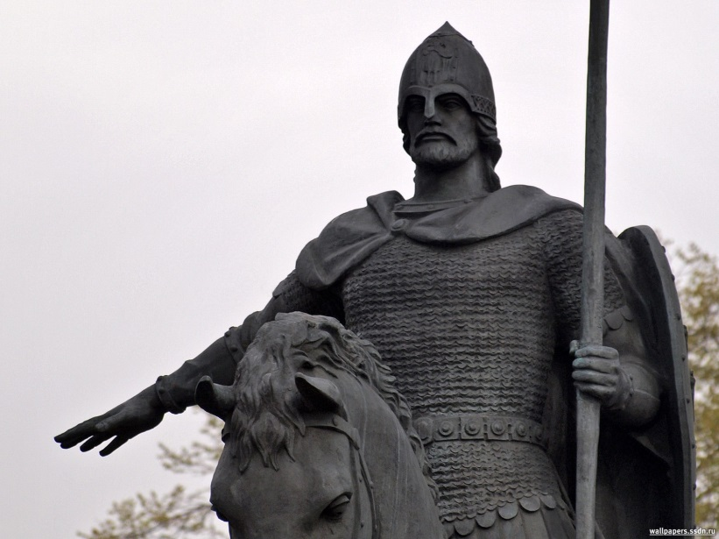
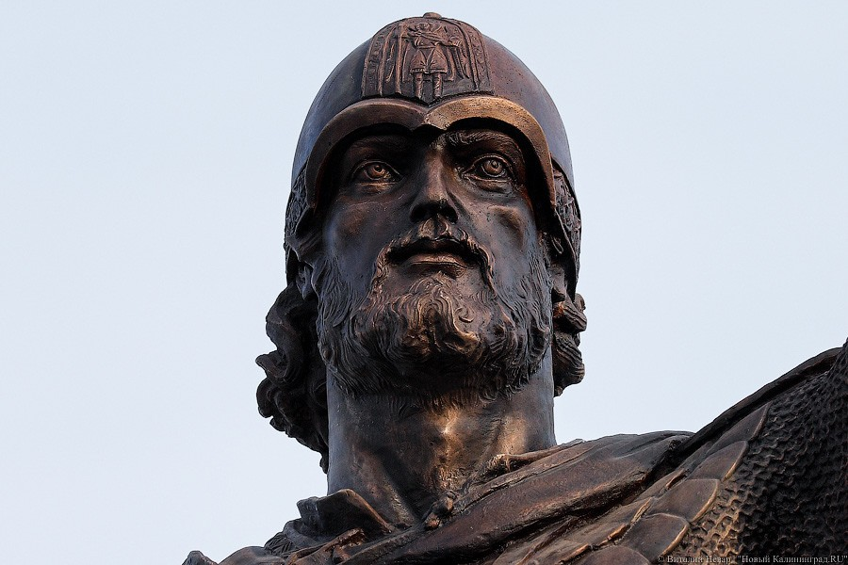
Im Jahr 2021 wurde in Russland der 800. Geburtstag von Alexander Newski gefeiert.
Auch heute symbolisiert dieser Held Stärke und Standhaftigkeit Russlands gegenüber Feinden.
„Wer mit dem Schwert zu uns kommt, wird durch das Schwert fallen.“
„Gott ist nicht in Kraft, sondern in Wahrheit.“

